Slide 1
Automatické testy
Seminář Relisa 30. 6. 2017
Richard Lipka, Tomáš Potužák

Slide 2
Systematické review literatury
Hledány publikace o generování testovacích dat a testů na konferencích a v časopisech
Alespoň 4 strany (aby bylo poznat jak metoda funguje)
Text k dispozici pro ZČU
2000 – 2016
Hledáno „automated test data generating“
IEEE 901 výsledků, 132 vybráno podle nadpisů, 119 podle abstraktů
ScienceDirect 31 672 výsledků, dodatečně filtrováno pro „Program, theoretical computing, system - SW related“, 862 výsledků, 69 vybráno podle nadpisů, 39 podle abstraktů
Celkově 158 článků (20 % z časopisů, ostatní z konferencí)
Zatím není zpracováno všechno, chybí cca 20 %

Slide 3
Co chceme vědět
Jaké technologie jsou používány, jak se mění v čase
Jak se generují testy?
Pro co lze testy generovat?
Jak samotné testy vypadají?
Je generování testů skutečně plně automatické?
Jak jsou technologie ověřovány
Existuje nějaká případová studie nebo zpráva o skutečném použití?
Jakým způsobem je metoda hodnocena?
Jsou k dispozici použité nástroje nebo výsledná data?

Slide 4
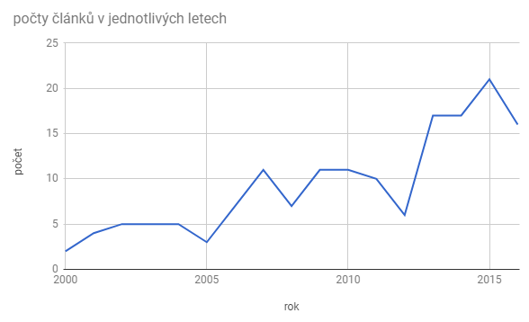
Souhrnné výsledky
29 různých technologií pro generování, 22 použito ve více publikacích
Ale některé věci jsme agregovali, aby dělení nebylo příliš jemné
Nejčastější formální popisy automatu, controll flow, metody strojového učení, metody formálních jazyků
31 konferencí, 11 s více než jedním zářezem; 12 časopisů, 4 s více než jedním článkem
Ale možná jsme správně nepoznali všechny, zkratky se dost pletou (není na tohle nějaký nástroj?)
Nejčastější konference ASE, ICSTVV, ICSE, LNCS (ale to je agregované z více konferencí)
Nejčastější časopisy IEEE Transactions on Software Engineering, Electronic Notes in Theoretical Computer Science

Slide 5
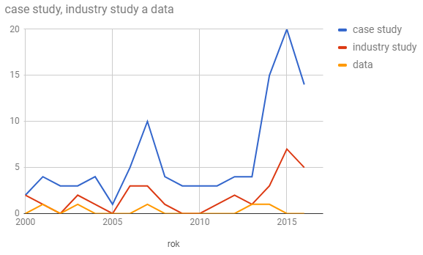
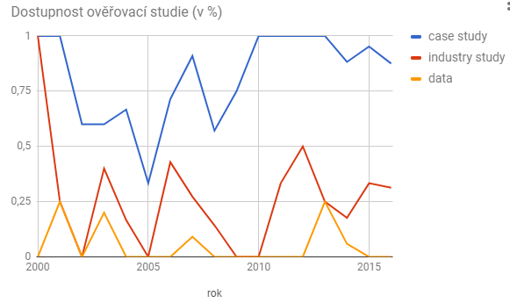
Ověřování
82 % článků obsahuje případovou studii (postavenou nad jednoduchým systémem – množina algoritmů, ukázkový program)
24 % článků obsahuje alespoň zmínku nebo popis reálného použití (postavenou nad skutečně používaným programem)
4 % článků obsahuj funkční odkaz na použitý nástroj a / nebo data

Slide 6
Metody ověřování
Zatím nejsou přesně zpracovány (nemám čísla ☹), ale:
Obvykle zaměřeny na jednoduše dostupné metriky
Počet vytvořených testů
Doba potřebná pro generování testů
Pokrytí kódu testy (zároveň základní metrika pro metody AI)
Velmi výjimečně řeší počty nalezených bugů
Občas u studií zaměřených na reálný problém
U testovacích dat nesledováno kolik obsahují chyb

Slide 7
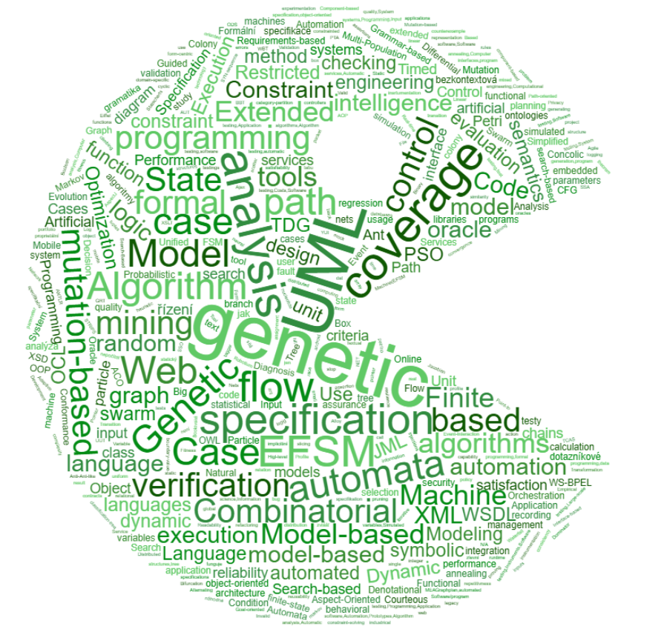
Používané technologie

Slide 8
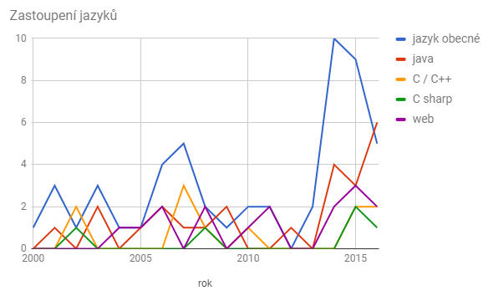
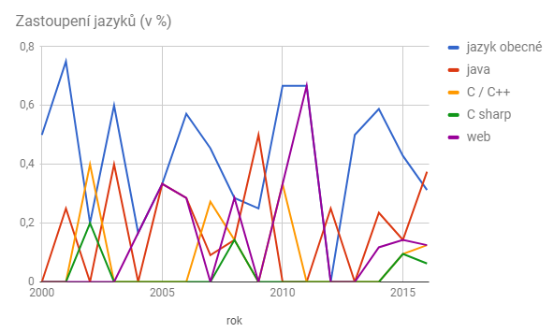
Používané technologie
Velmi různorodé metody generování testů → těžko získat nějaké hezké grafy
Řada nápadů použita jen jednou nebo dvakrát
Několik postupů velmi rozšířených
Formální popis SW nějakou podobou automatu (řada autorů doplňuje vlastní nové vlastnosti)
Často obecné metody (→ obtížnější replikace, obvykle neobsahují návod jak zpracovat „obecný software“)
Rozšířené pro Javu, web a C

Slide 9
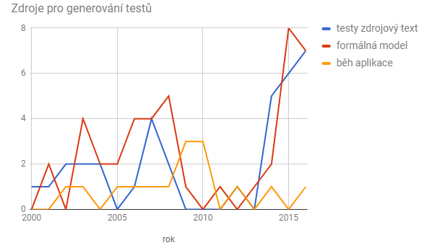
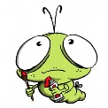
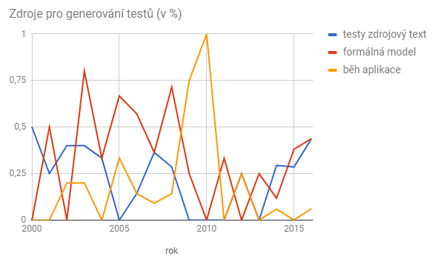
Zdroje pro testy
Testy nejčastěji vychází z formální specifikace, pak ze zdrojového textu programu
Obvykle v podobě automatu (FSM, UML nebo podobné), controll flow nebo jazykové specifikace
Zdrojový text musí být často něčím obohacen
Kontrakty nebo podobný popis, propojení s formálním modelem (obvykle manuálně doplněné)
Metody AI často využívají instrumentaci skutečného programu nebo symbolické vykonávání
výjimečně logy nebo trace progamu

Slide 10
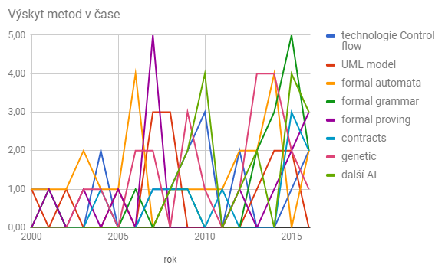
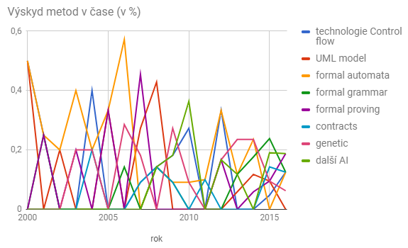
Metody pro generování testů
Metoda | Počet výskytů
Formální automaty | 25
Genetické algoritmy | 22
Jiné metody AI (různé mutace) | 17
Formální gramatiky | 16
Controll flow | 16
Formální dokazování nad modelem | 15
UML modely (včetně UML FSM) | 14
Kontrakty | 10

Slide 11
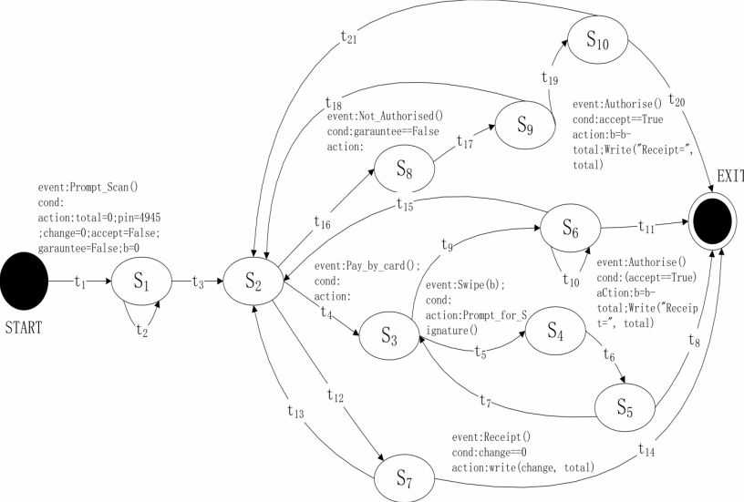
Metody pro generování testů - automaty
Nejčastější formální popis (25 výskytů)
UML state machine (14 výskytů)
EFSM –Enhanced FSM
Není univerzálně standardní – různí autoři ho implementují různě
A-blok – aritmetická operace spojená s každým přechodem
E-blok – vyhodnocené podmínky spojené s každým přechodem; může zmrazit chod automatu dokud není splněna, někdy vést ke vzniku nového signálu
Timed automata
FSM s hodinami navíc

Slide 12
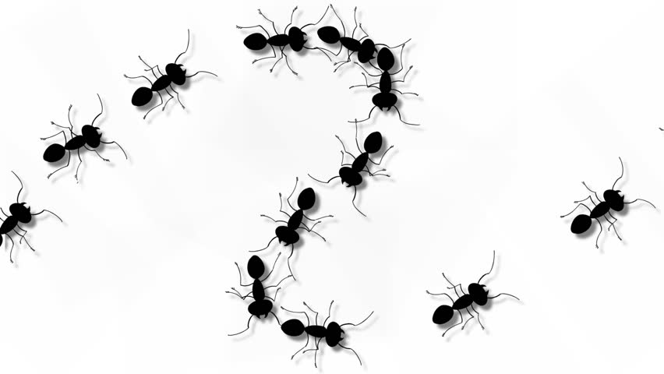
Metody pro generování testů – genetické algoritmy, metody AI
22 publikací GA, 29 dalších AI metod
Populace reprezentuje typicky
Vstupními daty se kterými je program volán
Posloupností volání metod / funkcí
Fitness funkce sleduje
Pokrytí kódu testy / pokrytí controll flow testy / analýza trace programu
Celkové – kolik prvek populace pokryje kódu, hledání nejsložitější cesty programem
Inkrementální – jak nový test založený na prvku přispěje ke zvětšení pokrytí
→ K vyhodnocení typicky potřeba běh programu nebo velmi detailní model programu
Kombinováno s dalšími podobnými metodami (search based metody)
Optimalizace rojem / kolonií mravenců, simulované žíhání, hill climbing …

Slide 13
Metody generování testů – formální gramatiky
10 publikací
Časté pro webové technologie (6 publikací)
API popsáno ve WSDL jazyce nebo různými podobami Json specifikace
Využito hlavně pro generování dat
Méně časté doplnění gramatiky jazyka o další konstrukce (2 publikace)
Podobné kontraktům – doplnění sémantických omezení, které je možné ověřit / využít pro generování validních dat
Podobné jako JOP, nalezli jsme jen řešení pro primitivní datové typy
Sledování toku dat programem (1 publikace)
Porovnání pohybu objektu / dat controll flow grafem s očekávaným modelem
Vyžaduje ručně vytvořený popis modelu ve vlastní jazyce a rozsáhlou instrumetnaci běžícího programu

Slide 14
Metody generování testů - kontrakty
10 publikací
Ne vždy explicitně označeno jako kontrakty
Bez automatického testování nedává moc smysl je zavádět
Kontrakty jako zdroj pro oracles – test dokáže poznat chybu
Preconditions – zdroje pro generátory dat
Postconditions – zdroje pro tvorbu oracles, ověřují správnost vykonání
Vyžaduje instrumentaci programu
Články obecné a bez popisu jak program instrumentovat

Slide 15
Metody generování testů - regrese
Založeno na sledování běhu aplikace (2 publikace)
Zaznamenávám co aplikace dělá → získám očekávaný průběh výpočtu
Po změně porovnávám s novým průběhem výpočtu
Generování volání
S náhodnými daty
GA pro hledání nejvhodnější sady volání – inkrementální, snaží se o zvětšení pokrytí
Postaveno nad
Instrumentací reálné aplikace
Vyhodnocováním trace aplikace

Slide 16
Další postupy
Pro modelování systému
Petriho sítě (2 publikace)
Při řešení převedeny na Markovský model
Markovské modely (3 publikace)
Formální logické modely (→ místo testů využití solverů pro dokazování správnosti, 4 publikace)
Ručně vytvářené, zmíněny problémy se zajištěním konzistence modelu s programem
Use case modely (3 publikace)
Tvorba FSM nebo jiných automatů z přirozeného jazyka
Popisy API (3 publikace)
Pro webové technologie, komponentové aplikace; kombinováno s kontrakty
Postupy testování
Fault injection (2 publikace)
Pointer analysis (3 publikace)
Sledování toku dat aplikací

Slide 17
Kde publikováno
Konference
ASE – Automated software engineering (32 let), 9 publikací
ICST – International conference on software testing, verification and validation (10 let), 6 publikací
ICSE – International konference on software engineering (38 let), 4 publikace
ISSRE - International Symposium on Software Reliability Engineering (28 let), 3 publikace
ICQS - International Conference on Quality Software (19 let), 3 publikace
Časopisy
IEEE Transactions on Software Engineering, 4 publikace
Electronic Notes in Theoretical Computer Science, 4 publikace

Slide 18
Děkuji za pozornost

